Slide 1
БЕСПИЛОТНАЯ АВИАЦИОННАЯ СИСТЕМА ВТ-440
В ФИНАЛЕ ТЕХНОЛОГИЧЕСКОГО КОНКУРСА
НТИ UP GREAT «АЭРОЛОГИСТИКА»
Акционерное общество
«НАУЧНО-ПРОИЗВОДСТВЕННОЕ ПРЕДПРИЯТИЕ «РАДАР ММС»
WWW.RADAR-MMS.COM

Slide 2
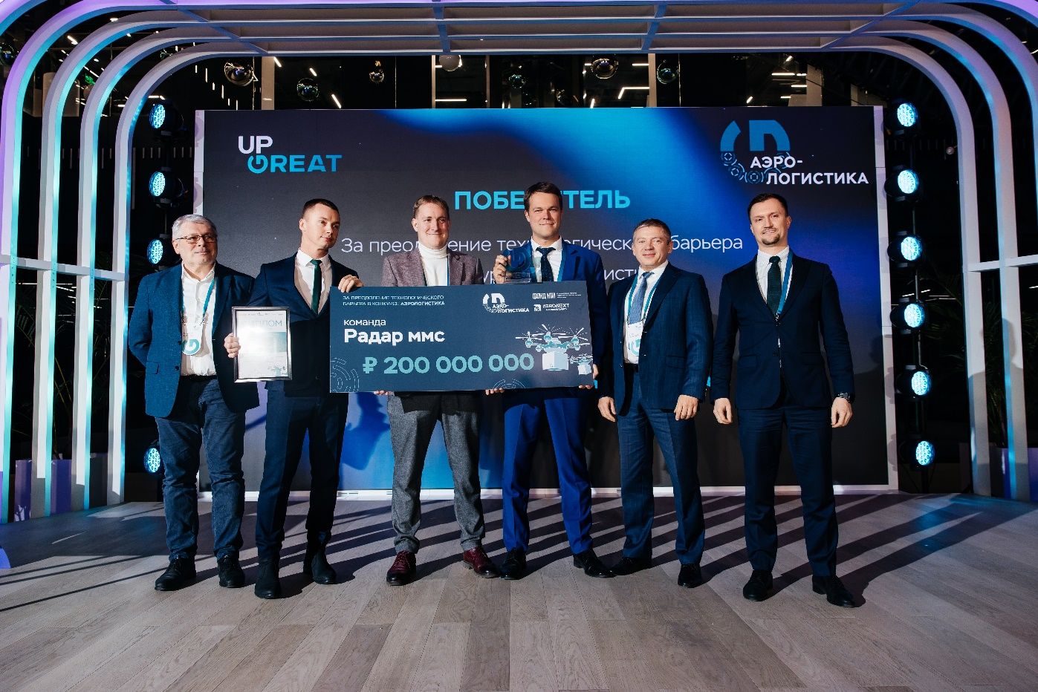
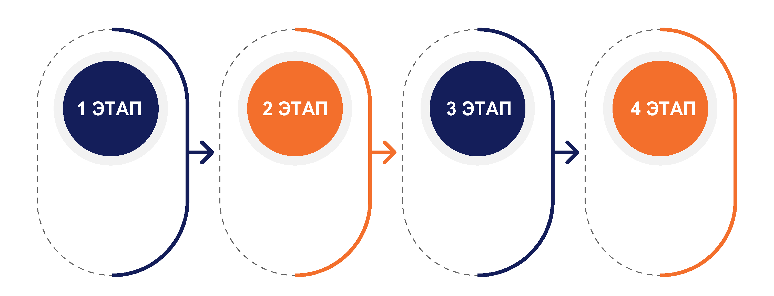
ПОБЕДА В КОНКУРСЕ НТИ UP GREAT «АЭРОЛОГИСТИКА»
Беспилотное воздушное судно БВС ВТ-440 можно по праву считать рекордсменом и первопроходцем:
№1 – первый в России тяжелый беспилотник, допущенный к полётам в рамках экспериментального правового режима
№1 – первый в России тяжелый беспилотник, совершивший коммерческий полёт по доставке грузов
№1 – БВС ВТ-440 обслуживает первый в России регулярный беспилотный маршрут
№1 – первый в России тяжелый беспилотник, получивший Сертификат лётной годности
№1 – первый в России тяжелый беспилотник, поставляемый по программе льготного лизинга в рамках Национального проекта «Беспилотные авиационные системы»
№1 – впервые в истории гражданской авиации в России именно на БВС ВТ-440 проводится обучение лидерной группы внешних пилотов-инструкторов
№1 – самый тяжелый беспилотник на конкурсе «Аэрологистика» и единственный, сумевший выполнить все условия конкурсного задания
САТЕЛЛИТ 1
САТЕЛЛИТ 2
САТЕЛЛИТ 3
ФИНАЛ
декабрь 2022 – ноябрь 2023 года
апрель 2023 – август 2024 года
февраль – сентябрь 2024 года
июль – ноябрь 2024 года

Slide 3
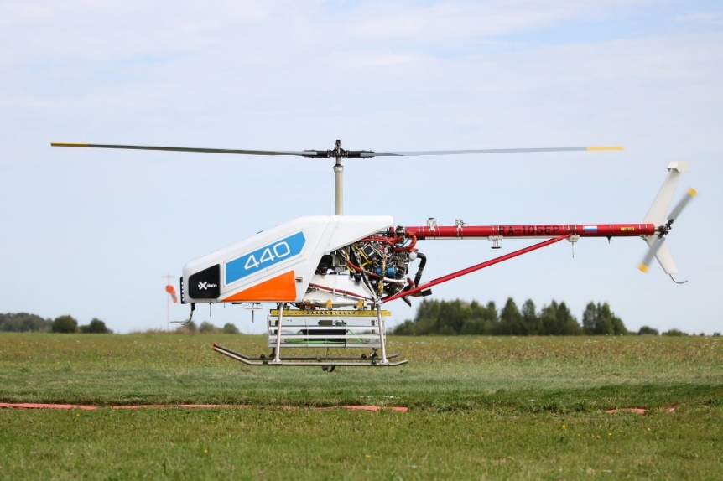
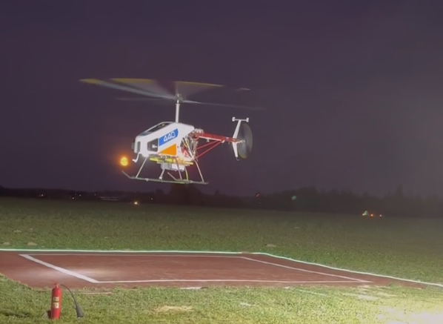
ТЕХНОЛОГИЧЕСКИЕ БАРЬЕРЫ КОНКУРСА «АЭРОЛОГИСТИКА»
ОГРАНИЧЕННАЯ ПЛОЩАДКА
НЕ МЕНЕЕ 1000 КМ БЕЗ ТО
МАССА ГРУЗА 50 КГ
МНОГОЗВЕННЫЙ МАРШРУТ
СЛОЖНЫЕ МЕТЕОУСЛОВИЯ
32 непрерывных полёта с динамическими координатами, 20 часов в воздухе, суммарное расстояние более 1000 км
перевезено 1056 км без ТО
БВС ВТ-440 стало самым грузоподъемным из всех, представленных на конкурсе - оно может перевозить до 100 кг при максимальной взлётной массе самого БВС в 500 кг.
15 из 15 успешных расхождений с БВС-нарушителем
точная посадка на площадку 10х10 м
Одно из важнейших условий конкурса – вертикальный взлёт и посадка – к финалу было дополнено требованием по высоте: взлёт и посадка должны были осуществляться вертикально с высоты 130 м
полёты днем и ночью, при любой погоде
запуск БВС «с кнопки» удалось добиться полной автономности полёта БВС ВТ- 440. Встроенное ПО бортового радиоэлектронного оборудования позволило осуществлять запуск воздушного судна «с кнопки».

Slide 4
СТРУКТУРА КОНКУРСА НТИ UP GREAT «АЭРОЛОГИСТИКА»
САТЕЛЛИТ 1
САТЕЛЛИТ 2
САТЕЛЛИТ 3
ФИНАЛ
декабрь 2022 – ноябрь 2023 года
апрель 2023 – август 2024 года
февраль – сентябрь 2024 года
июль – ноябрь 2024 года

Slide 5
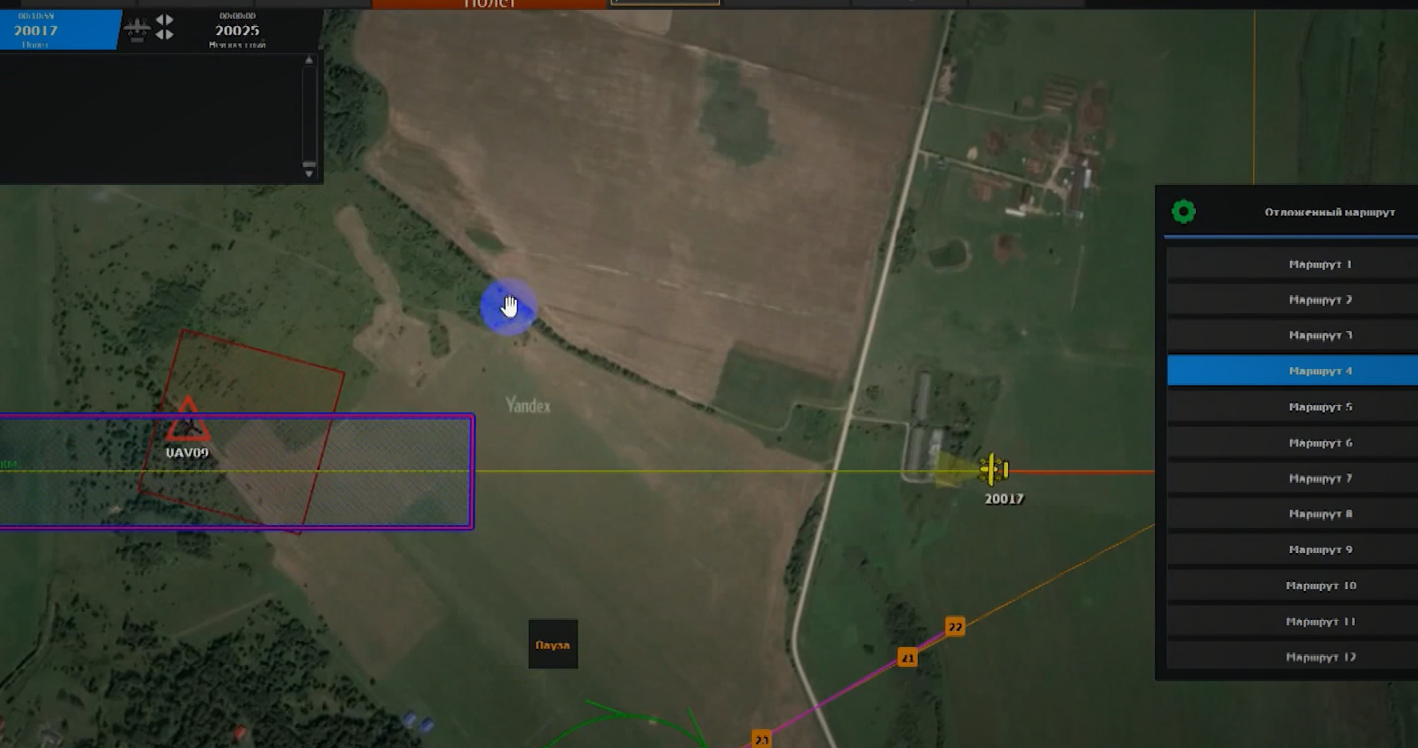
ТЕХНОЛОГИЧЕСКИЕ БАРЬЕРЫ
БАРЬЕР: многозвенный маршрут
ВЫПОЛНЕНО: 32 непрерывных полёта с динамическими координатами
Полёты начались 21 сентября в 10:00, всего в конкурсном задании
БВС ВТ-440 выполнило 32 полета за 20 часов, преодолев более 1000 км.

Slide 6
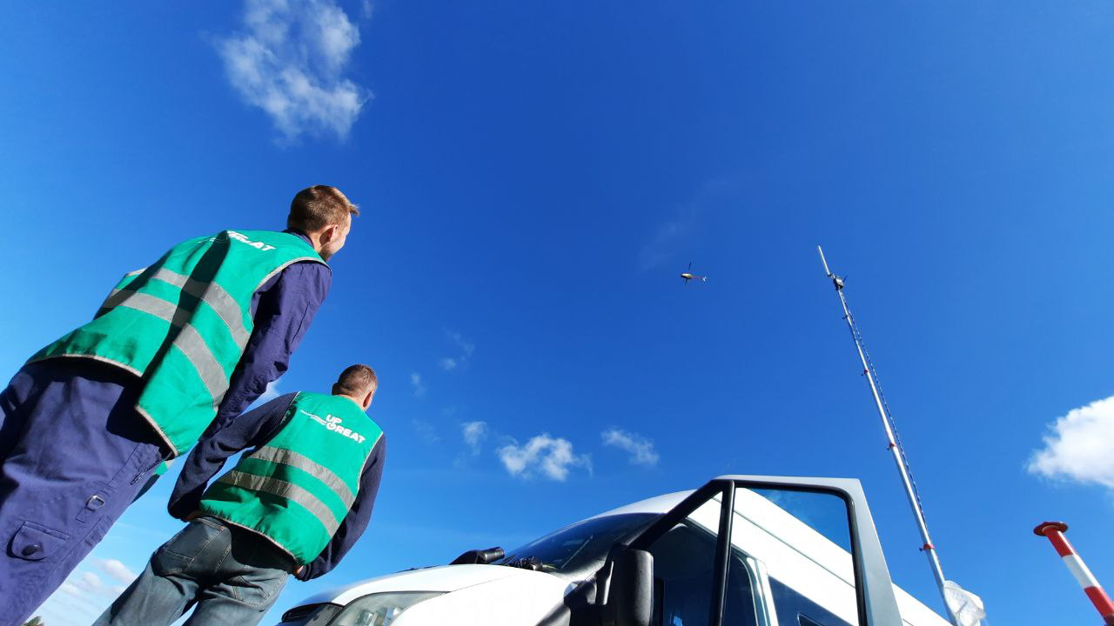
БАРЬЕР: не менее 1000 км без ТО
ВЫПОЛНЕНО: 1056 км без ТО
Дополнительные сложности представляли собой: запрет на проведение технического обслуживания воздушного судна и, конечно, многозвенный маршрут с динамически назначаемыми координатами - и все это в условиях строжайшего запрета на ручное управление.

Slide 7
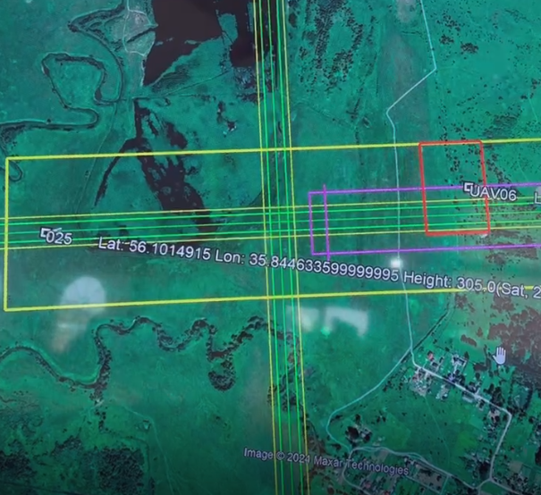
БАРЬЕР: совместно с другими воздушными судами
ВЫПОЛНЕНО: 15 из 15 успешных расхождений
с БВС-нарушителем
Полет по маршруту осуществлялся в автоматическом режиме, также была реализована функция автоматического распознавания и уклонения от препятствий (DAA). Системы автоматического управления должны были предугадать траекторию движения нарушителя и обойти его.
С этой задачей БВС-ВТ 440 справился на «отлично»: раз за разом он успешно выявлял препятствия и уклонялся от них, преодолевая самый сложный барьер конкурса и доказывая возможность кооперативного использования воздушного пространства совместно с другими воздушными судами.

Slide 8
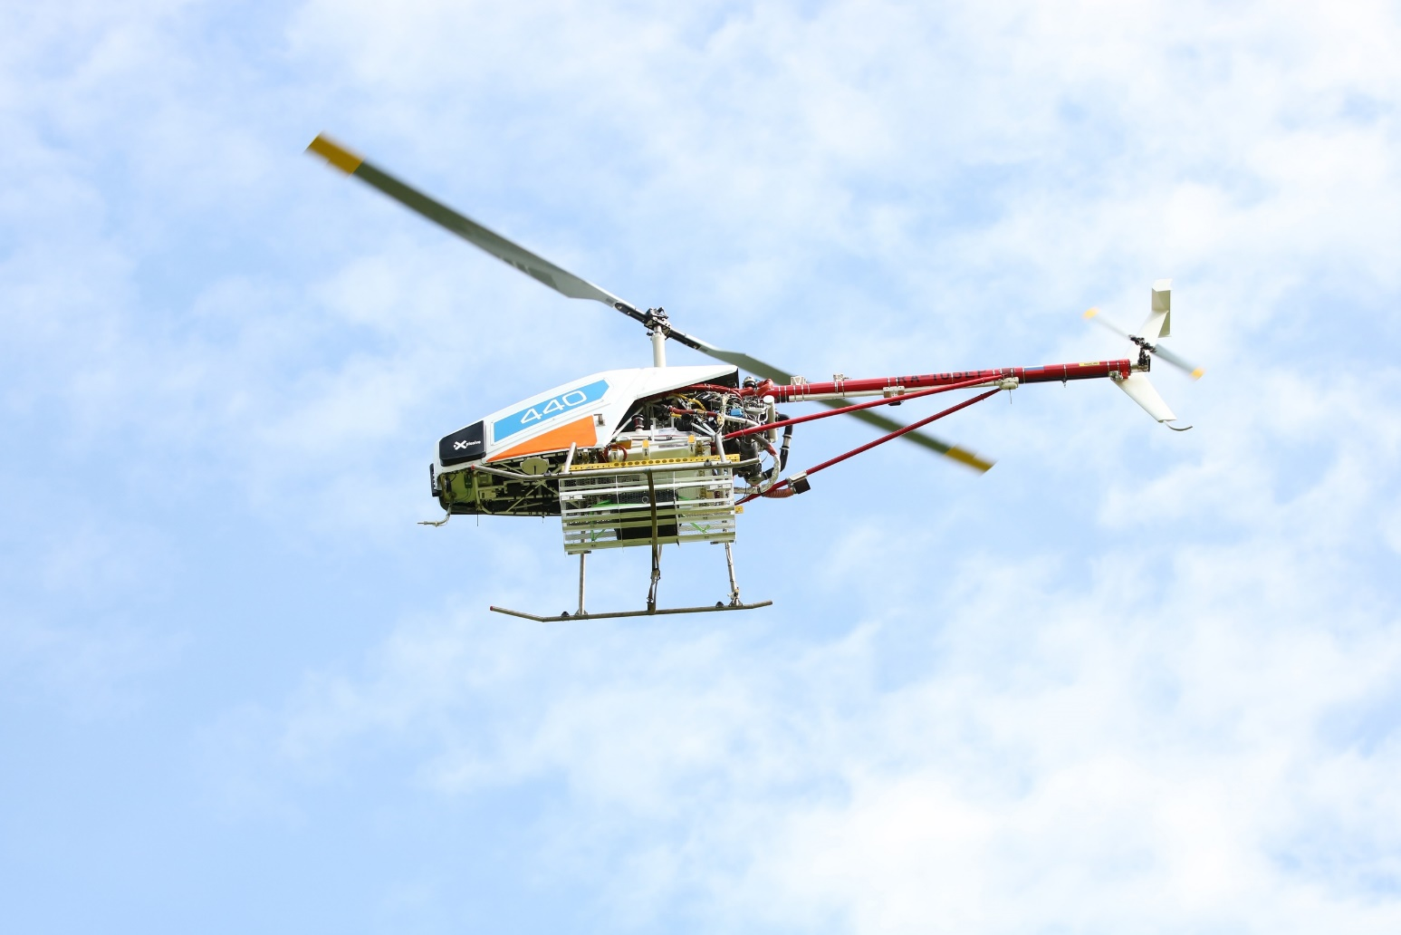
БАРЬЕР: масса груза 50 кг, замена груза в узлах маршрута
ВЫПОЛНЕНО: всего перевезено 1410 кг груза
БВС ВТ-440 стало самым грузоподъемным из всех, представленных на конкурсе - оно может перевозить до 100 кг при максимальной взлётной массе самого БВС в 450 кг. Всего за время испытаний было перевезено почти 1,5 тонны груза.
Комплексный технологический барьер, который участники преодолевали в рамках соревнований, открывает возможность массового применения БВС при перевозке грузов.

Slide 9
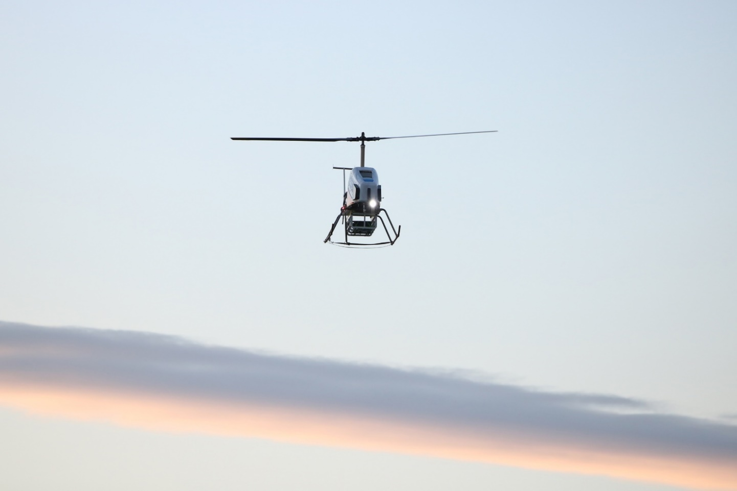
БАРЬЕР: автоматизированный полет
ВЫПОЛНЕНО: запуск БВС «с кнопки»
Нам удалось добиться полной автономности полёта БВС ВТ- 440. Встроенное ПО бортового радиоэлектронного оборудования позволило осуществлять запуск воздушного судна «с кнопки».
Т.е., техник, установив корзину с грузом, нажимал на одну-единственную кнопку на борту, инициируя запуск двигателя и выход на маршрут.

Slide 10
БАРЬЕР: ограниченная площадка
ВЫПОЛНЕНО: точная посадка на площадку 10х10 м
Одно из важнейших условий конкурса – вертикальный взлёт и посадка – к финалу было дополнено требованием по высоте: взлёт и посадка должны были осуществляться вертикально с высоты 130 м.

Slide 11
БАРЬЕР: сложные метеоусловия
ВЫПОЛНЕНО: полёты днем и ночью, при любой погоде
Осуществление полетов в сложных погодных условиях – замечательная возможность испытать силу техники.
Конкурс дает колоссальный и необходимый опыт, который точно пригодится для решения коммерческих задач заказчиков.

Slide 12
Акционерное общество «Научно-производственное предприятие «Радар ммс»
Россия, 197375, Санкт-Петербург, ул. Новосельковская, д. 37, литера А
тел.: +7 (812) 777-50-51, факс: +7 (812) 600-04-49
е-mail: radar@radar-mms.com www.radar-mms.com

